Slide 1

T
CUAI CS224n스터디 1팀
2025.05.13
발표자 : 정인혁

Slide 2
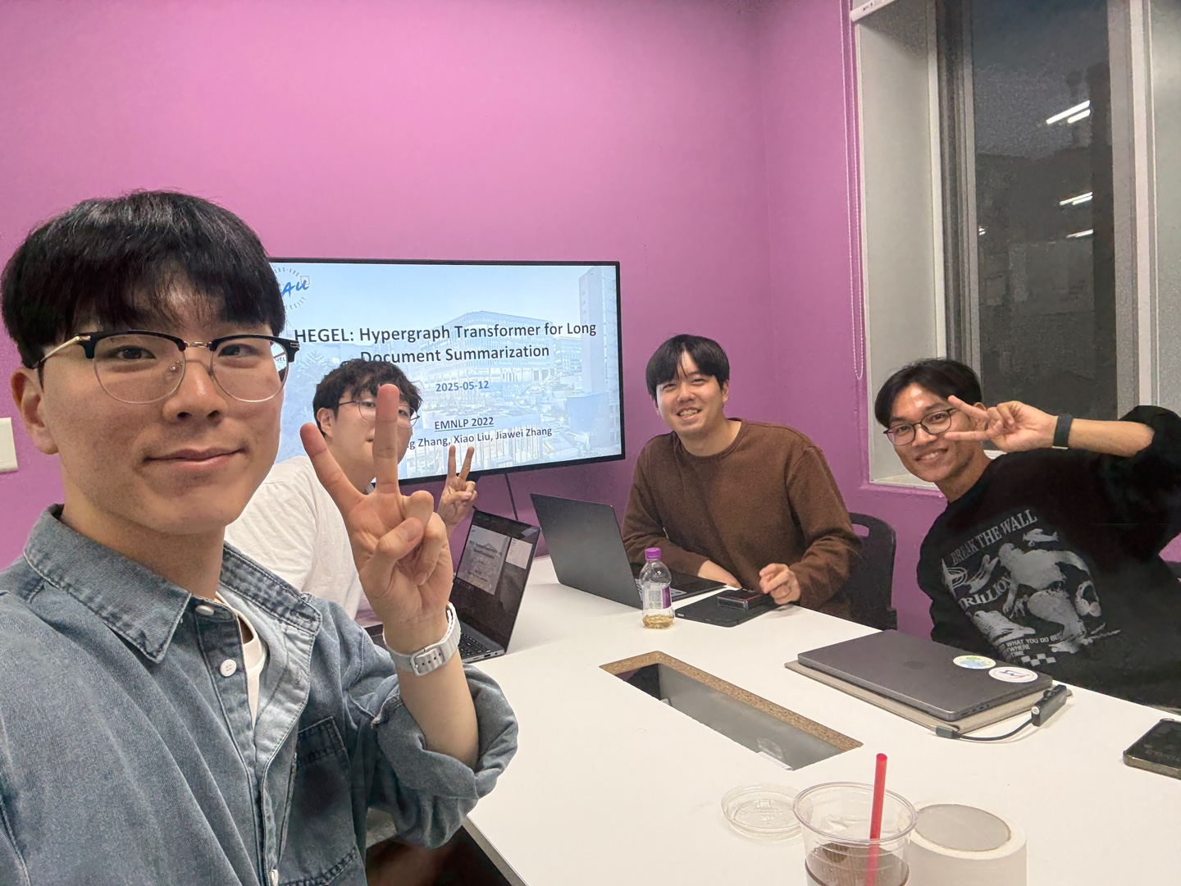
스터디원 소개 및 만남 인증
이곳에 만나서 찍은 사진을 넣어주세요.
(비대면일 경우엔 화면 캡쳐 이용)
얼굴이 나오게 찍어주셔야 합니다:D
스터디원 1 : 정인혁
스터디원 2 : 태아카
스터디원 3 : 김지호
스터디원 4 : 양희원
스터디원 5 : 민유안

Slide 3
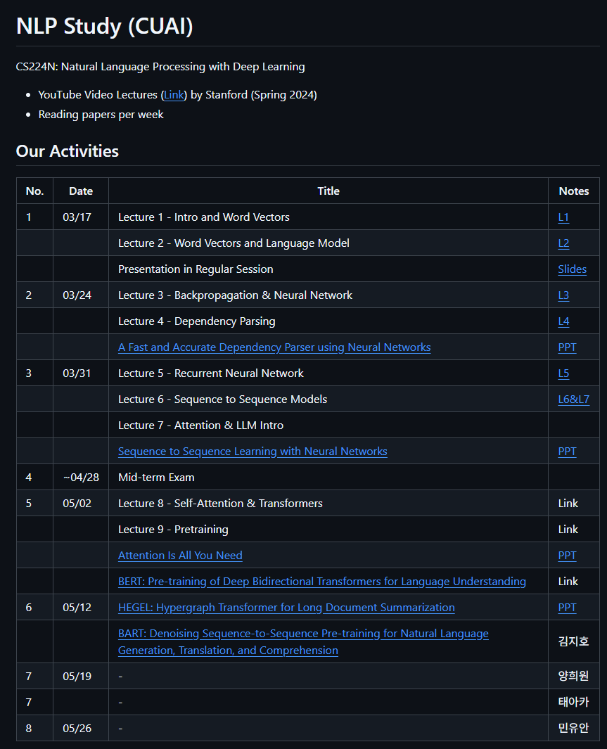
진행 상황
Github을 이용하여 진행 상황 기록
CS224n 강의와 관련 논문을 병행하여
학습 진행
Lecture 9. Pretraining 이후 각자 관심있는
논문 읽고 스터디에서 발표

Slide 4
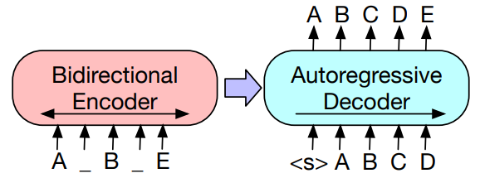
BART
BERT, GPT의 문제점 보완
BERT : Generation Tasks에 사용하기 어려움
GPT : 양방향 정보를 파악할 수 없음
Bidirectional Encoder (BERT) + Autoregressive Decoder (GPT)

Slide 5
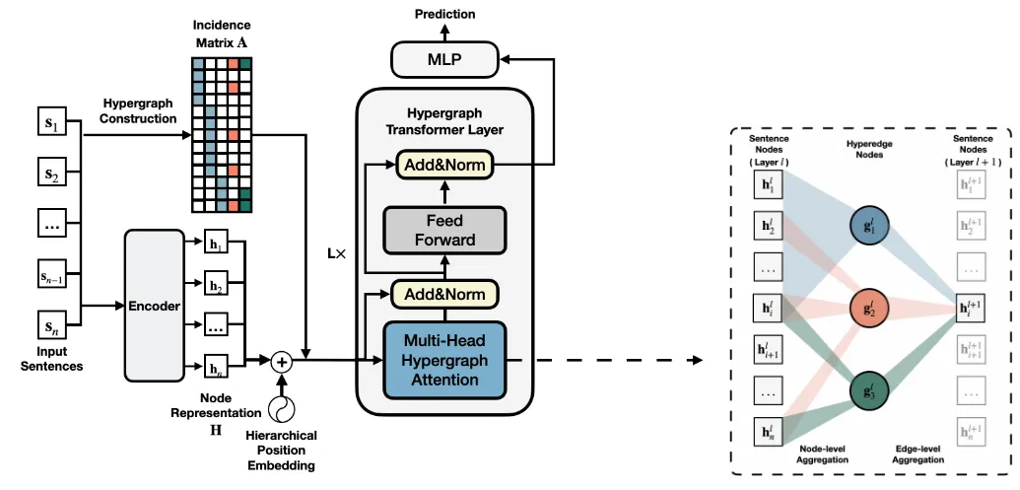
HEGEL
Long document extractive summarization 수행
기존 접근 방식의 문제점
RNN-based methods : 문장의 구조적 정보, 다양한 주제를 포착하지 못함
GNN-based methods : Pairwise 관계만 모델링 가능
Hypergraph (Graph 일반화)를 이용하여 cross-sentence relation 모델링

